Slide 1
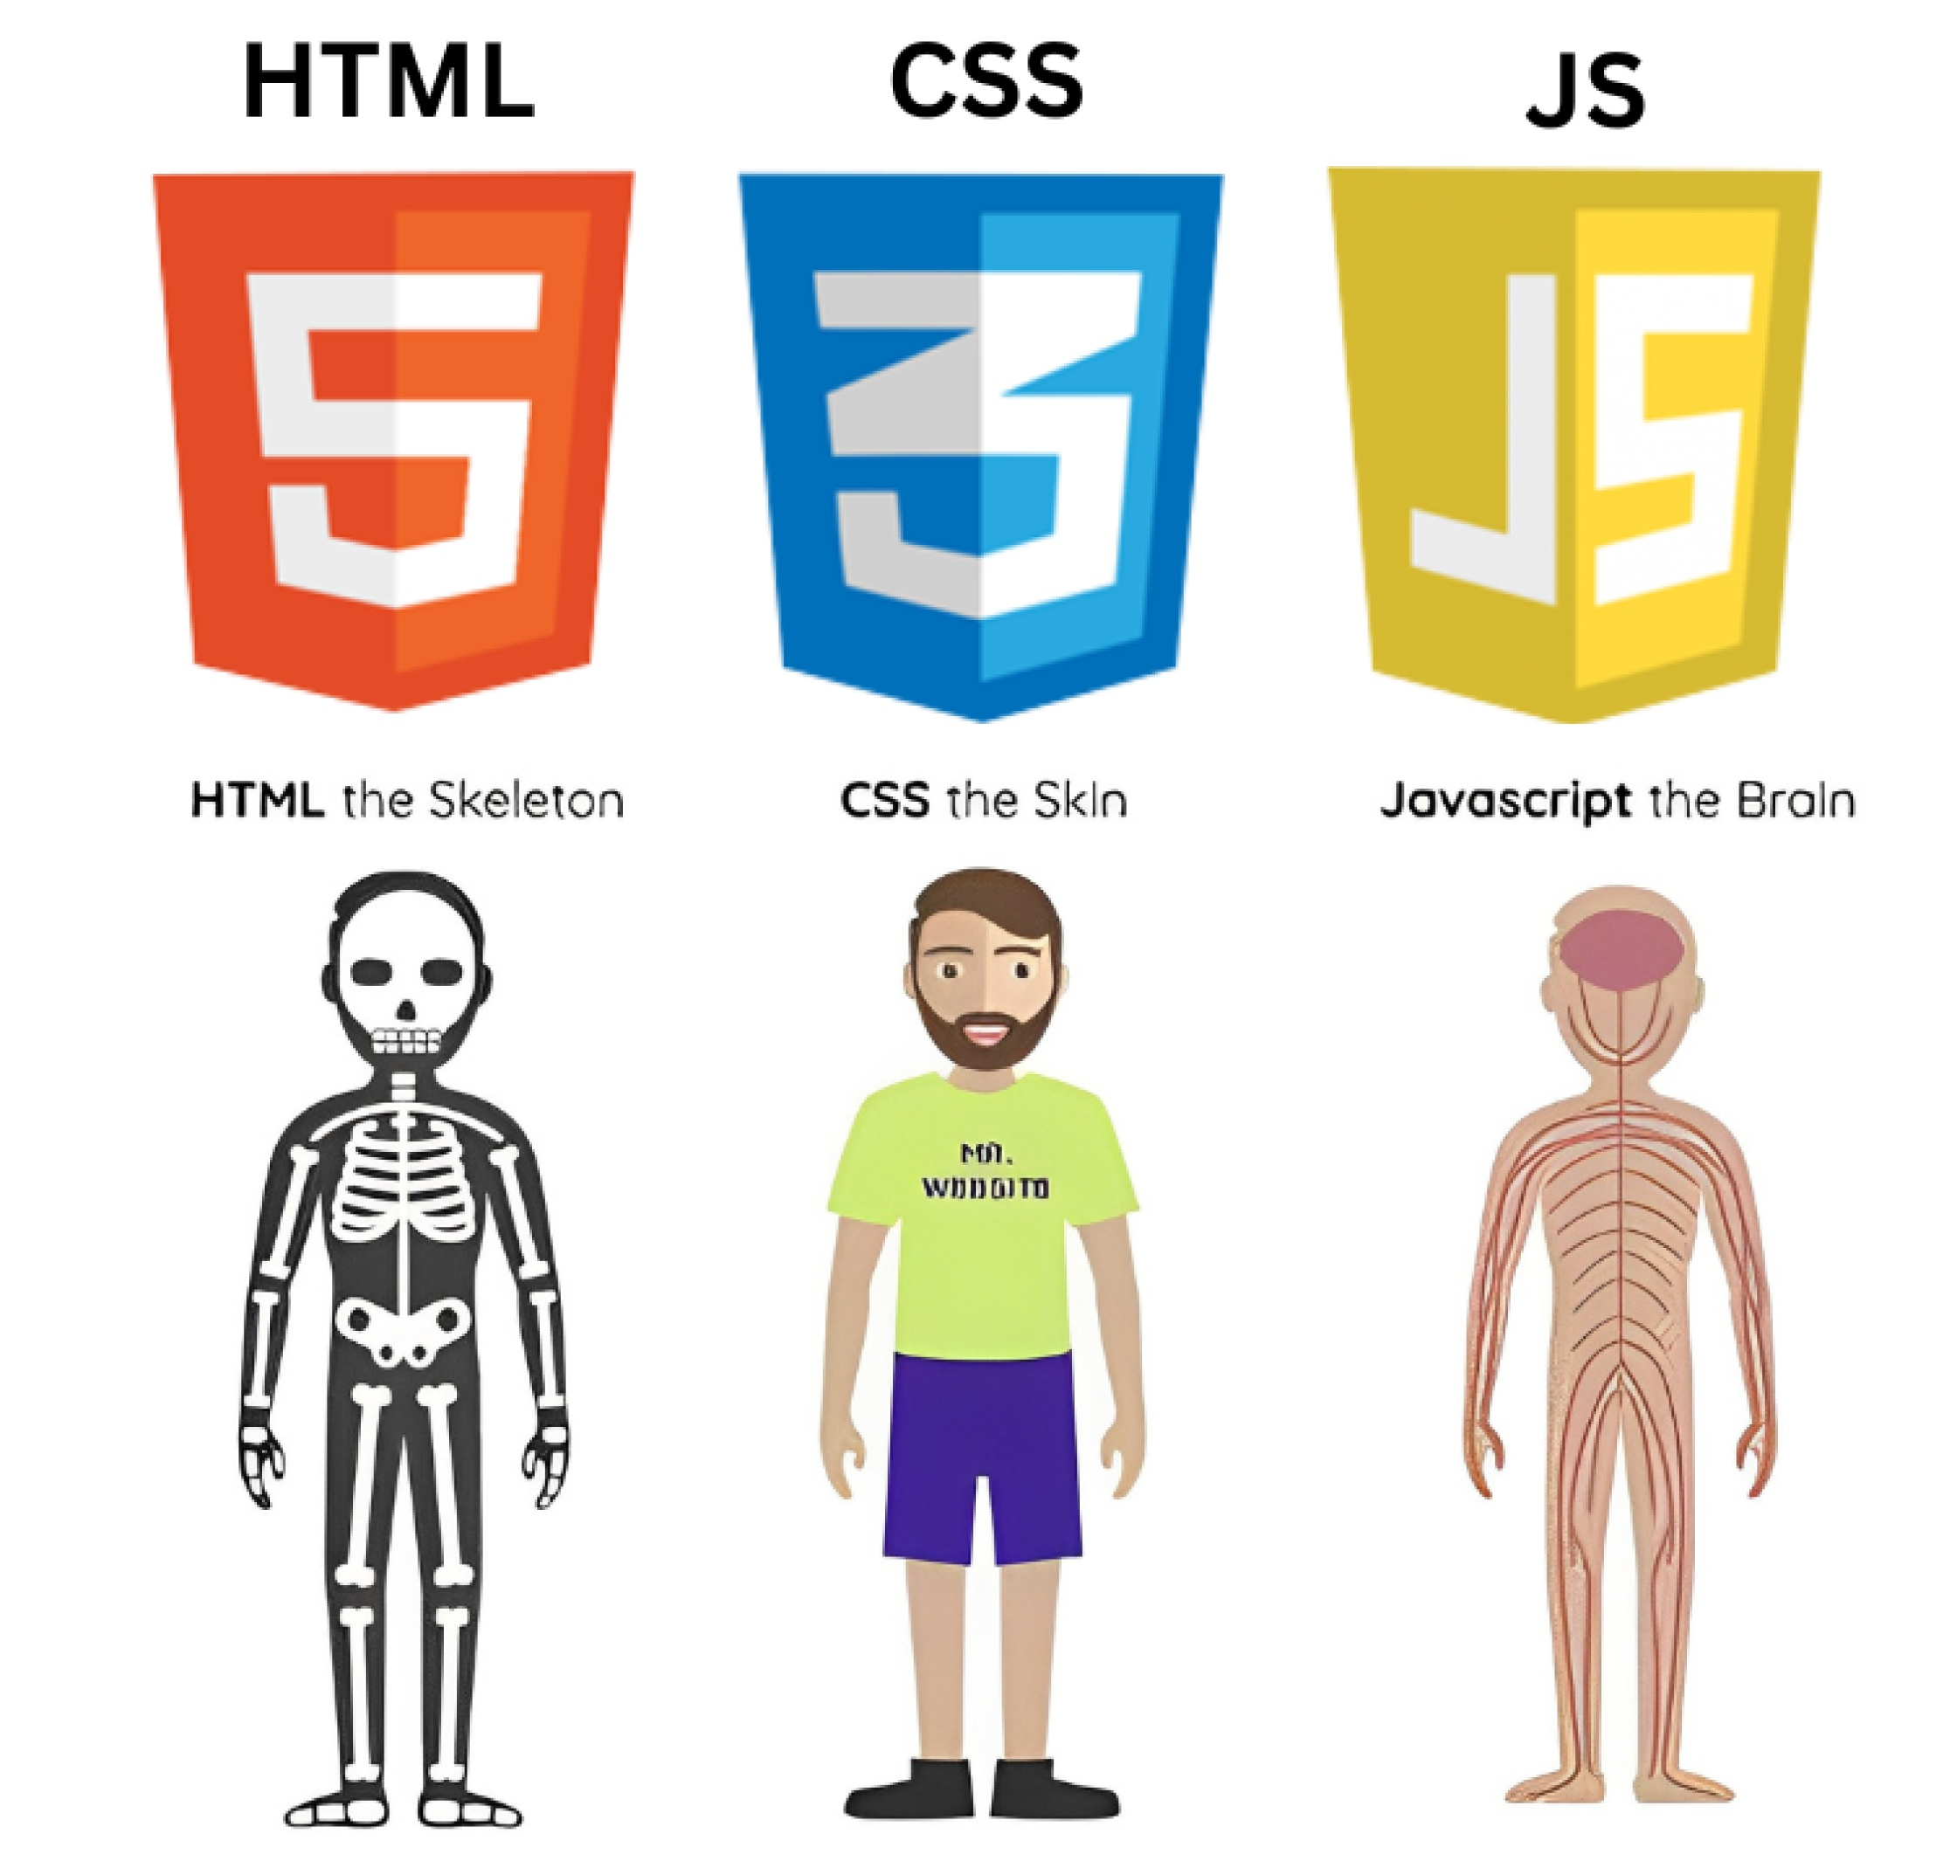
Basic
Web Development

Slide 2
JAVASCRIPT

Slide 3

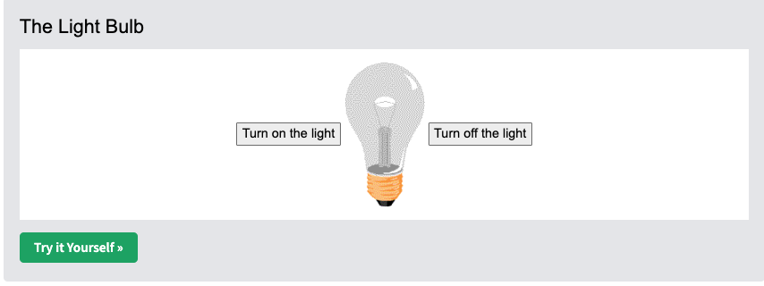
1. Introduction
Javascript is programming language
អាចធ្វើអោយ ចលនា Interactive and ភាពប្រែប្រួល dynamic
Javascript ដំណើរការនៅលើ Browser
Notes:
https://www.w3schools.com/js/tryit.asp?filename=tryjs_intro_lightbulb

Slide 4
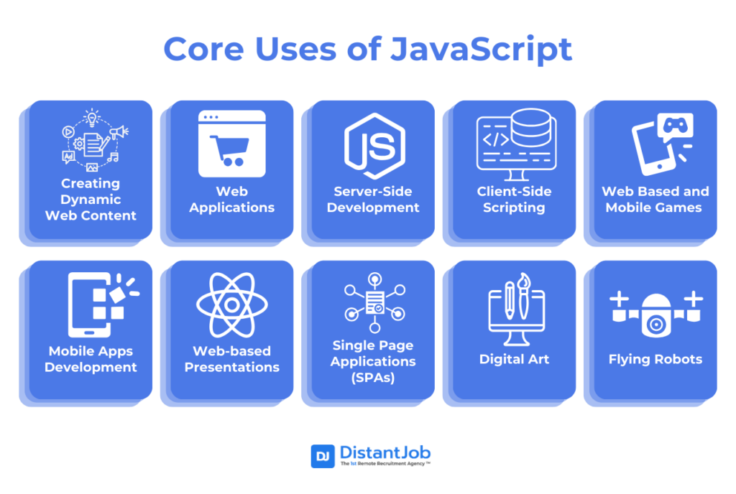
Why Javascript
1. ធ្វើ អន្តកម្មលើ website
2. Fullstack ធ្វើapplication ដោយប្រើjavascript
3. ធ្វើ Cross platfrom (Mobile, Desktop)

Slide 5
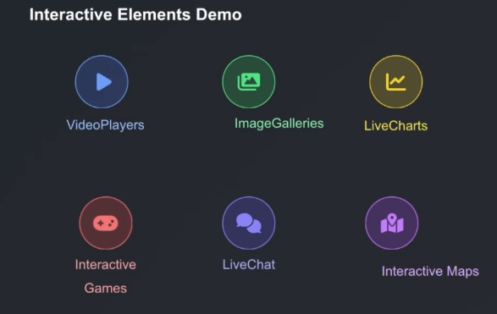
1. Attractive website
នៅពេលដែល User click អោយវាធ្វើសកម្មភាពផ្សេងៗ
ទាញយក និងបង្ហាញ ទិន្ន័យ ដែលបានមកពី Server
ធ្វើអោយ Content នៃ website មានភាពរស់រវើក
ផ្ញើ Data ពី client side ទៅកាន់ Server side

Slide 6
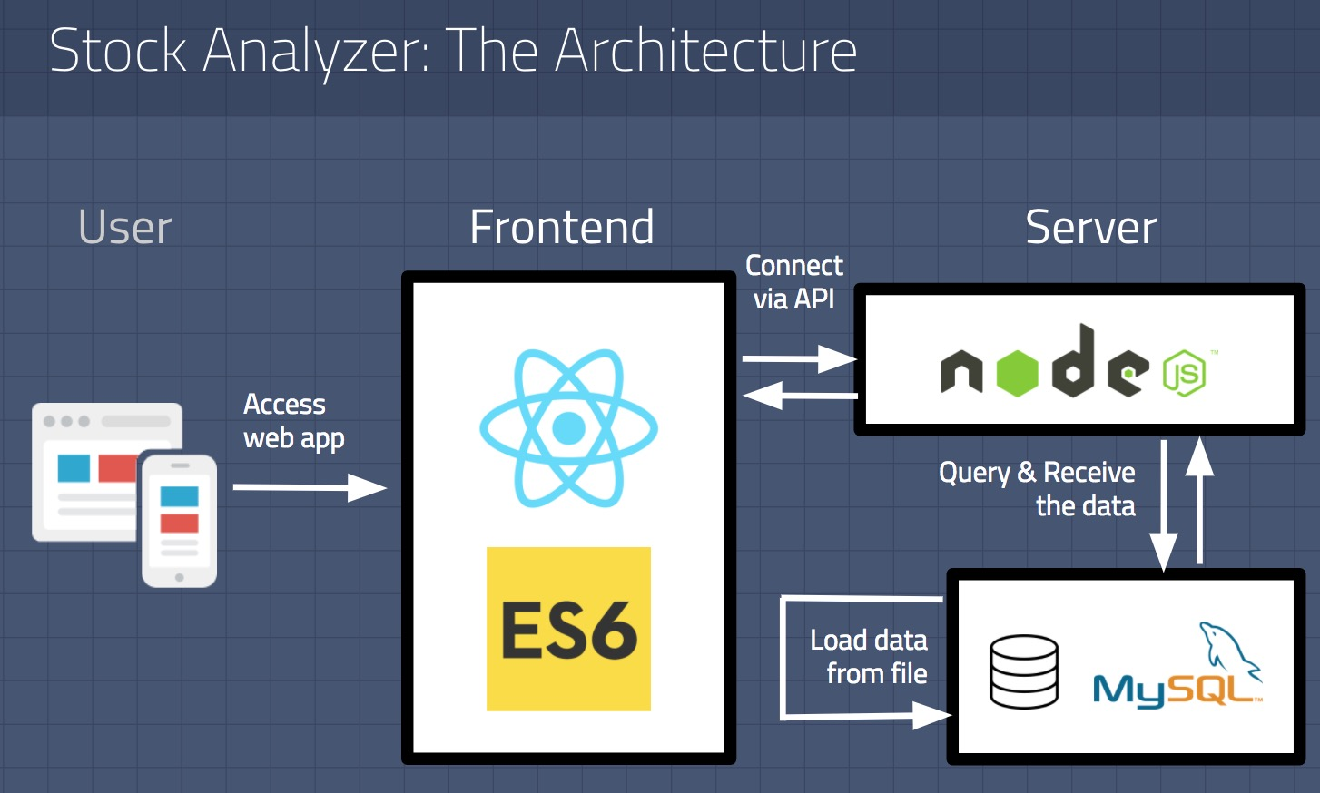
2. Full stack development
Javascript​ អាចធ្វើជា Frontend រឺក៏ Backend ក៏បាន
Frontend (client side) ជាកន្លែងសម្រាប់បង្ហាញនូវព័ត៏អោយយើងមើលឃើញ
Backend (server side) ជាកន្លែងសម្រាប់សរសេរ នូវ Business Logic នឹងធ្វើការជាមួយ Database
Database ជាកន្លែងសម្រាប់រក្សាទុកនូវ Data
NodeJS អនុញ្ញាតអោយយើងសរសេរកូដខាងក្រៅ Browser តែអាចធ្វើការលើclient and server side

Slide 7
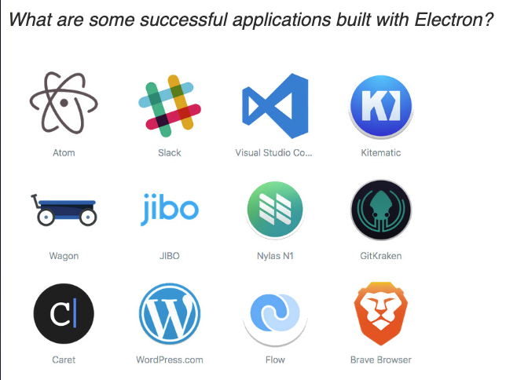

3. Cross platform
Javascript​ អាចធ្វើ Mobile (IOS & Andriod), Web, Desktop Application
React Native
Electron

Slide 8
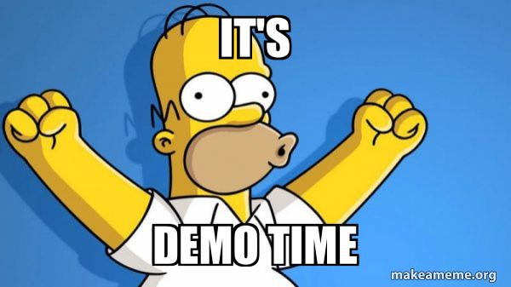
Javascript Demo
Notes:
https://san-ratana.notion.site/Javascript-demo-2be6523411ca801783a8f88e55179b2f?source=copy_link

Slide 9
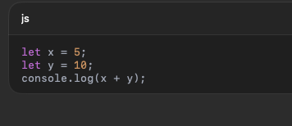
2. Syntax
Javascript is case-sensitive language
Statement ចប់ដោយ semicolon ( ; )
ប្រើ { } សម្រាប់ប្លុកកូដ

Slide 10
3. Add JavaScript to HTML
Inline Script → នៅក្នុង tag HTML
Internal Script → នៅក្នុង <script>
External Script → តភ្ជាប់ file .js ខាងក្រៅ

Slide 11
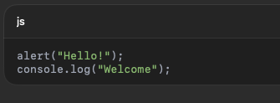
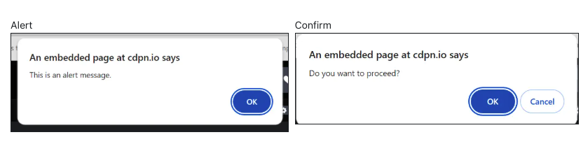
4. Display Output
alert() → បង្ហាញប្រអប់សារ
console.log() → បង្ហាញលទ្ធផលក្នុង Console
document.write() → សរសេរទៅលើ HTML

Slide 12
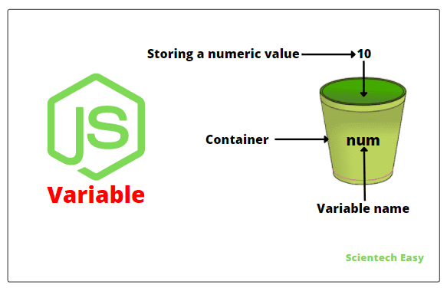
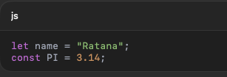
5. Variable
Container ប្រើសម្រាប់រក្សាទុកតម្លៃ
បង្កើតដោយប្រើkeyword var, let, const
var traditional way
let and const (ES6) new way
const មិនអាច assign ម្ដងទៀតបានទេ

Slide 13
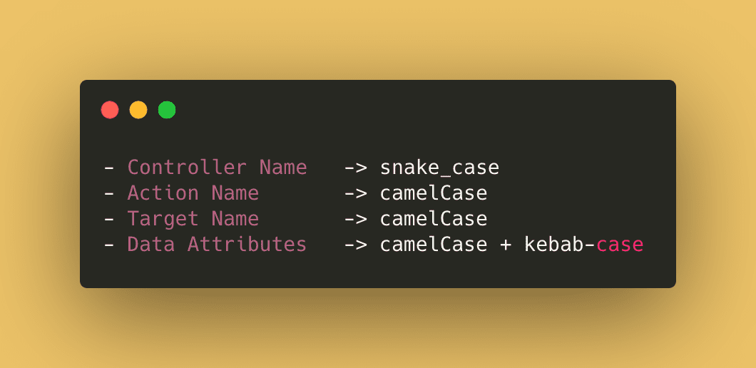
Naming Conventions
ត្រូវចាប់ផ្តើមដោយអក្សរ ឬ _
មិនអាចមាន space ឬ number ដើម
Best Practice: camelCase → firstName, userAge
Snake case: first_name

Slide 14
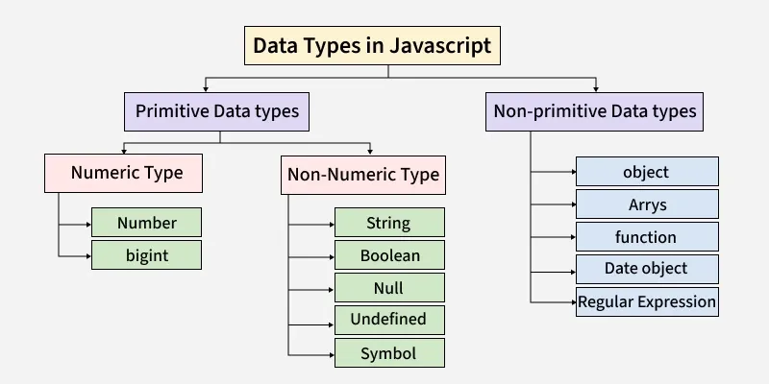
6. Date Types
Number
String
Boolean
Object, Array, Null, Undefined

Slide 15
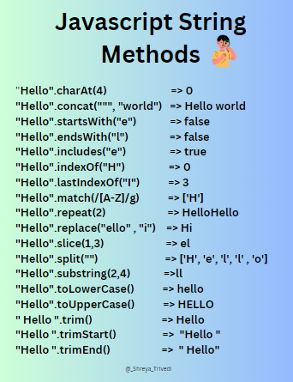
7. String method
Method ដែលប្រើជាញឹកញាប់ជាមួយនឹង អក្សរ
toLowerCase() → ទៅជាអក្សរតូច
toUpperCase() → បម្លែងជាអក្សរធំ
slice() → កាត់អក្សរ
trim() → ដកដកឃ្លាចេញពីចុងទាំងពីរនៃខ្សែអក្សរ

Slide 16
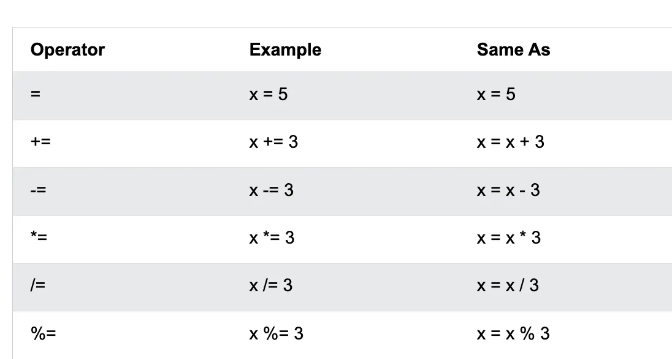
8. Operators
គឺជាការប្រើប្រាស់ Operator (សញ្ញា) ដើម្បីគណនា ឬធ្វើសកម្មភាពលើតម្លៃ or variable
Arithmetic Operators

Slide 17
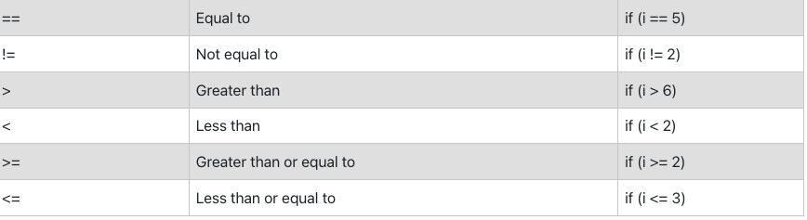
Comparison Operators

Slide 18
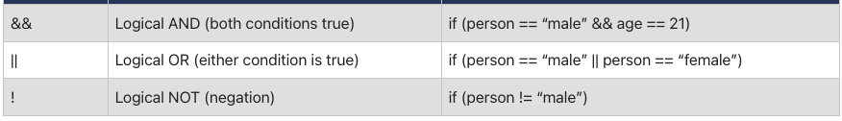
Logical Operators

Slide 19
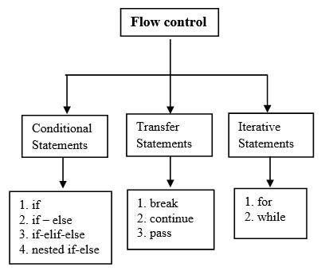
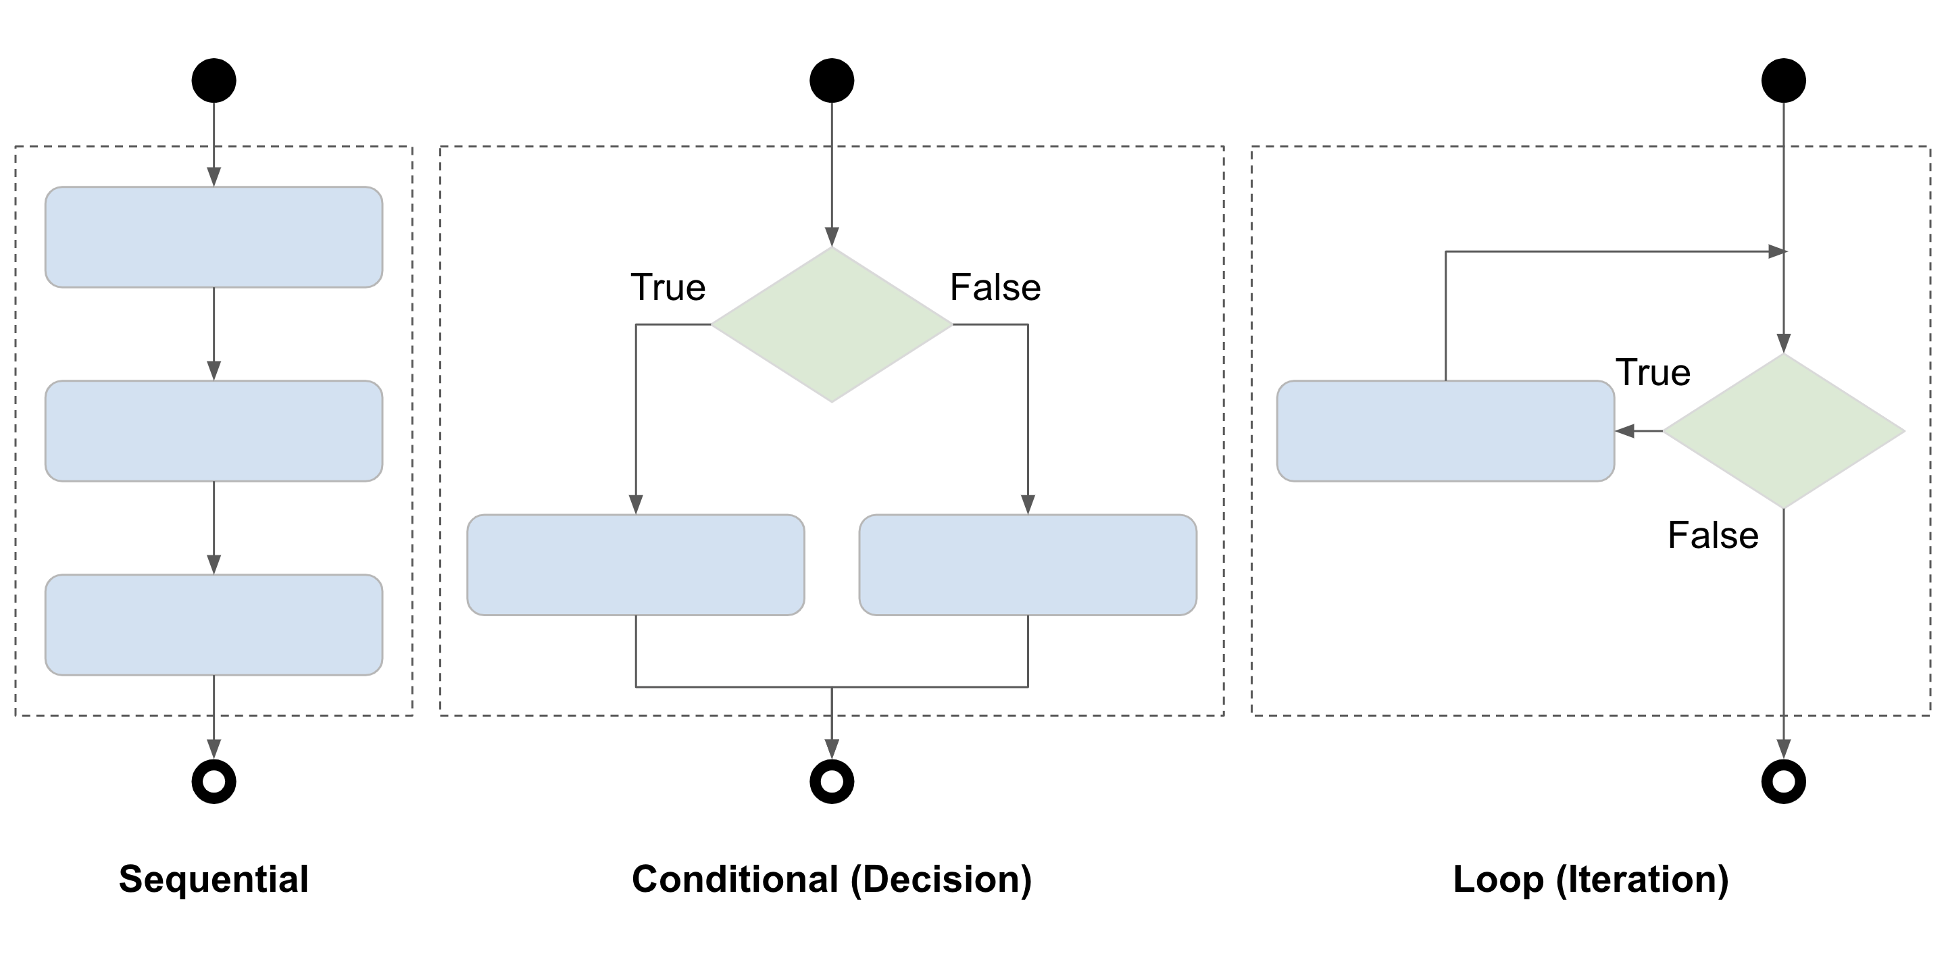
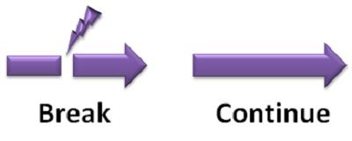
9. Control Structure
គ្រាន់តែជាវិធីមួយដើម្បីបញ្ជាក់លំហូរនៃការគ្រប់គ្រងនៅក្នុងកម្មវិធី
Break statement
បញ្ចប់ការប្រតិបត្តិនៃ loop ឬ switch statement
Continue statement
រំលងប្រតិបត្តិនៃ loop​ហើយបន្តទៅ វដ្តបន្ទាប់ (next iteration)

Slide 20
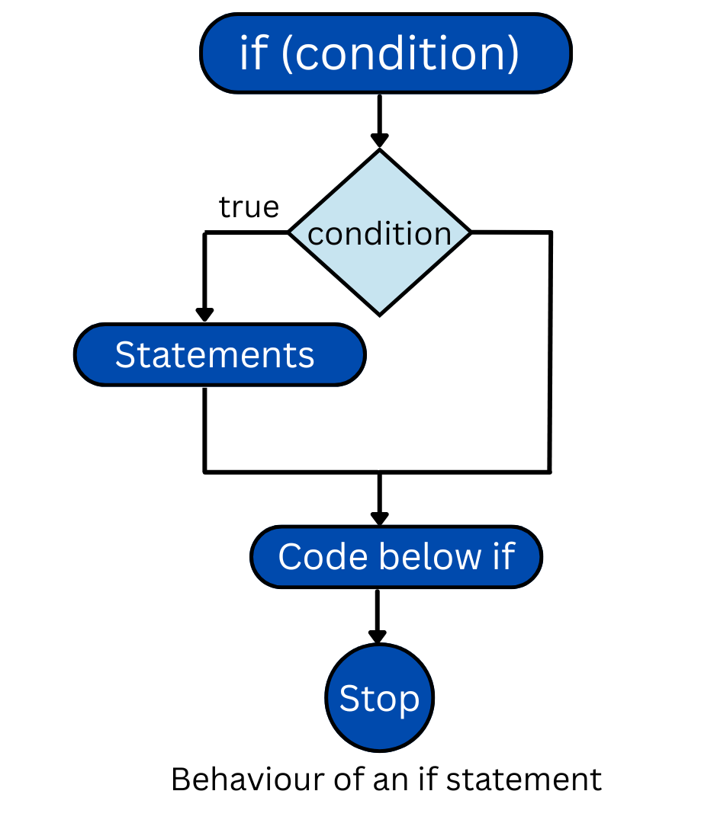
Conditional if statement
if ដើម្បីបញ្ជាក់ប្លុកនៃកូដដែលត្រូវប្រតិបត្តិ ប្រសិនបើលក្ខខណ្ឌដែលបានបញ្ជាក់គឺពិត
else ដើម្បីបញ្ជាក់ប្លុកនៃកូដដែលត្រូវប្រតិបត្តិ ប្រសិនបើលក្ខខណ្ឌដូចគ្នាមិនពិត
else if ដើម្បីបញ្ជាក់លក្ខខណ្ឌថ្មី ប្រសិនបើលក្ខខណ្ឌទីមួយមិនពិត
switch ដើម្បីបញ្ជាក់ប្លុកជំនួសជាច្រើននៃកូដដែលត្រូវប្រតិបត្តិ

Slide 21
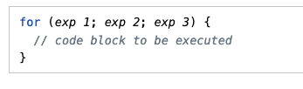

Loop statement
ប្រើសម្រាប់ ធ្វើសកម្មភាពដដែលៗជាបន្តបន្ទាប់
1. For Loop
ប្រើនៅពេលដែល ដឹងចំនួនដងច្បាស់
exp 1: ចំនុចចាប់ផ្ដើម
exp 2: កំណត់លក្ខខណ្ឌសម្រាប់ប្រតិបត្តិប្លុកកូដ
exp 3: ត្រូវបានប្រតិបត្តិ (រាល់ពេល)

Slide 22
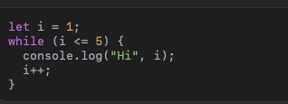
2. While Loop
ប្រើពេលចង់បញ្ឈប់ដោយលក្ខខណ្ឌ
ពិនិត្យមើល condition
បើសិនជាពិត វានឹងធ្វើការ
បន្ទាប់ពី run ចប់ វានឹងពិនិត្យមើល condition ម្ដងទៀត

Slide 23
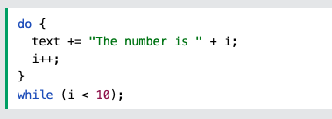
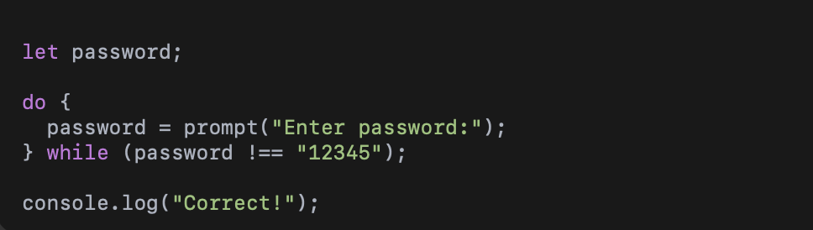
3. Do While Loop
ដំណើរការយ៉ាងហោចណាស់ម្តង មុនពិនិត្យលក្ខខណ្ឌ។
នឹងធ្វើការ (run code inside loop)ម្ដង
ពិនិត្យមើល condition
បើសិនជាពិត វានឹងធ្វើការ (run code)

Slide 24
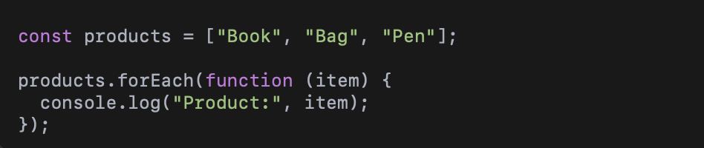
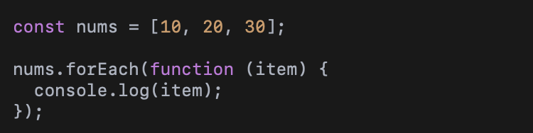
4. ForEach
អនុញ្ញាតអោយយើង
Loop រាល់ធាតុមានក្នុង array
វាធ្វើពីដើមដល់ចប់ រហូតអស់ធាតុដែលមានក្នុង array

Slide 25
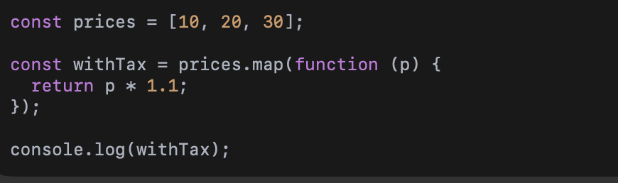
4. Map
គេប្រើប្រាស់វាភាគច្រើន​
បំលែង ទិន្នន័យ ថ្មី (transform)
បង្កើត Array ថ្មី

Slide 26
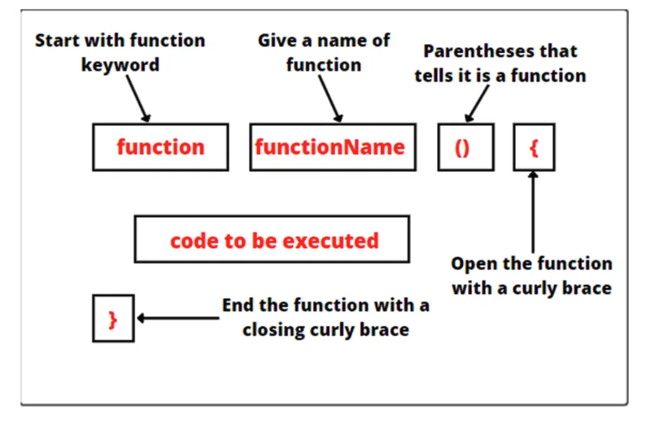
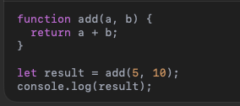
9. Functions
ជាប្លុកនៃកូដដែលអនុវត្តកិច្ចការ ឬសកម្មភាពជាក់លាក់មួយ
ជៀសវាងការសរសេរកូដដដែលម្តងហើយម្តងទៀត
function: keyword ដើម្បីបង្កើត function
functionName: ដាក់ឈ្មោះអោយ function
parameter1, parameter2 អថេរ(variable) ដែលប្រើនៅក្នុង function ដើម្បីទទួលតម្លៃពីខាងក្រៅ​​ (optional)
return ត្រឡប់តម្លៃទៅអោយអ្នកហៅប្រើ (optional)

Slide 27
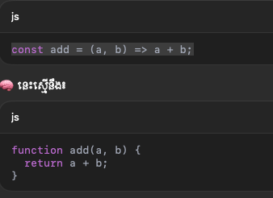
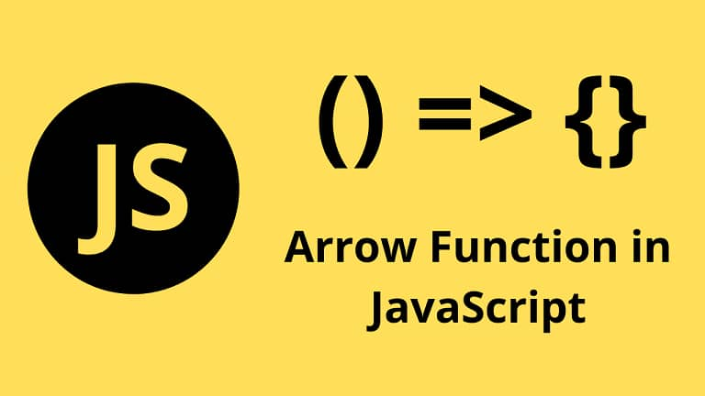
Functions
Arrow Function
វិធីសាស្រ្តថ្មីក្នុងការបង្កើត function

Slide 28
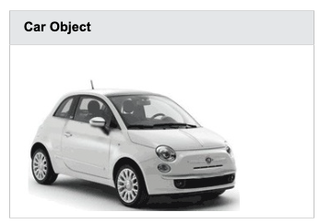
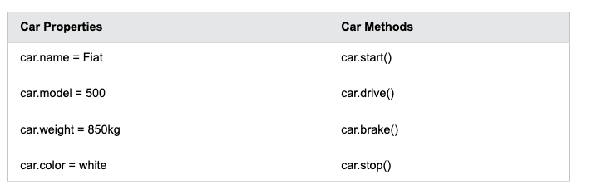
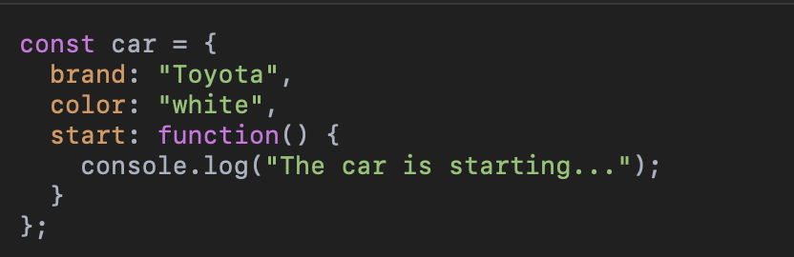
10. Objects
variable ដែលអាចផ្ទុក variable ជាច្រើន។
បណ្តុំនៃគូ key-value ដែល key and value
ដូចជាផ្ទះ ឡាន មនុស្ស សត្វ ឬវត្ថុផ្សេងៗទៀត

Slide 29
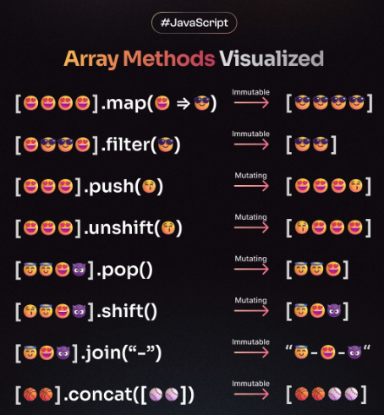
11. Arrays
ជាសំណុំដែលអាច រក្សាទុកតម្លៃច្រើនក្នុងអថេរមួយ
array functions
push - បន្ថែមធាតុនៅចុងក្រោយ
unshift - បន្ថែមធាតុនៅដើម
pop - លុបធាតុចុងក្រោយ
includes – ស្វែងរកធាតុ
property length - រាប់ចំនួនធាតុក្នុង array

Slide 30
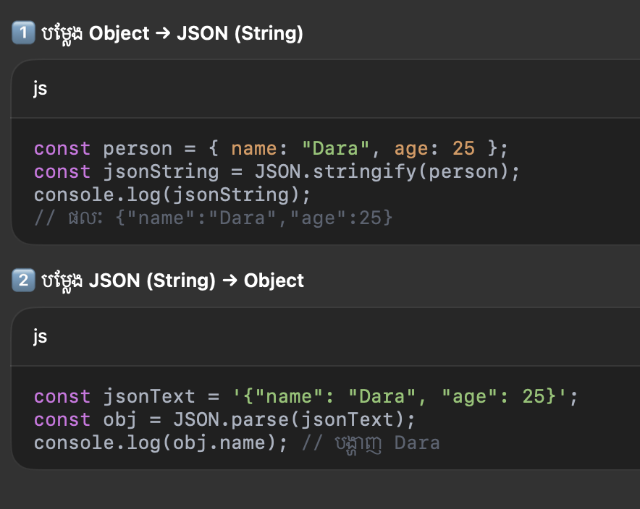
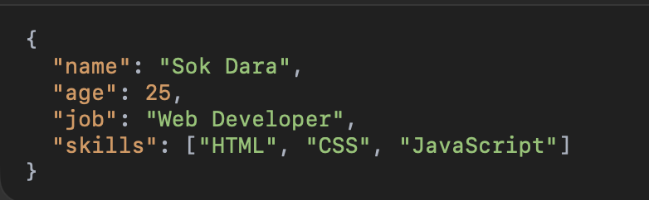
12. JSON
គឺជាទ្រង់ទ្រាយ (format) សម្រាប់ផ្ទុក និងផ្ញើទិន្នន័យ
JSON is text ទោះជាទម្រង់ដូច Object ក៏ដោយ តែវាជា string
Key ត្រូវប្រើ “double quotes”
Value អាចជា string, number, boolean, array, object ឬ null

Slide 31
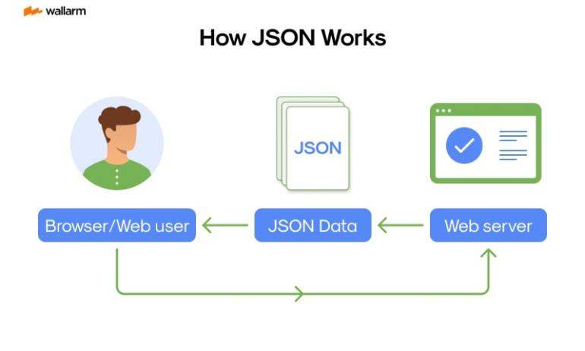
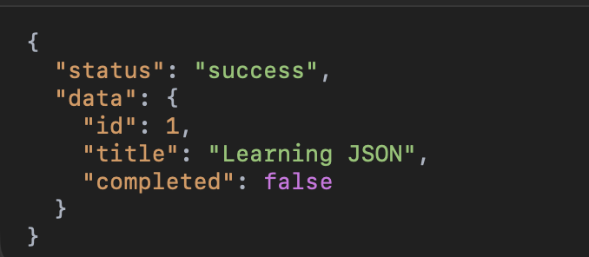
JSON
When use JSON?
នៅពេលផ្ញើទិន្នន័យពី Front-end → Back-end
នៅពេលទាញទិន្នន័យពី API
នៅពេលរក្សាទុកទិន្នន័យក្នុង localStorage

Slide 32
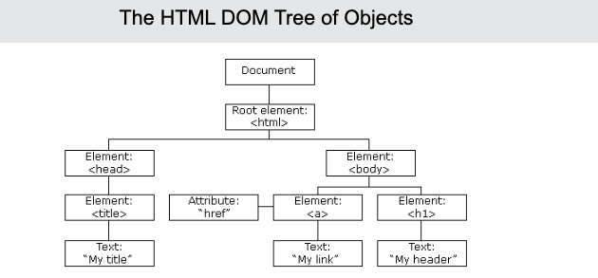
13. DOM
ជាសំណុំដែលអាច រក្សាទុកតម្លៃច្រើនក្នុងអថេរមួយ
ស្ពានរវាងគេហទំព័ររបស់អ្នក និង JavaScript
អាន រឺប្ដូរ ទិន្នន័យទាំងនោះ

Slide 33
DOM
Access Element
By ID document.getElementById("demo");
By Class document.getElementsByClassName("title");
By Tag Name document.getElementsByTagName("p");
By Query Selector (Modern) document.querySelector(".title");

Slide 34
DOM
Change Content
Change text document.getElementById("demo").innerHTML = "Welcome to JavaScript!";
Change color document.getElementById("demo").style.color = "red";
Change font size document.getElementById("demo").style.fontSize = "20px";

Slide 35
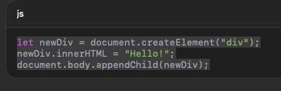
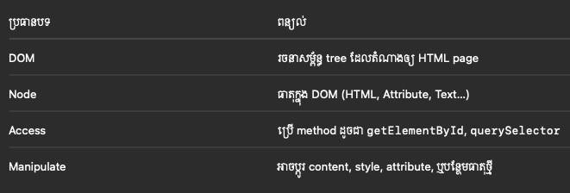
DOM
Create Element

Slide 36
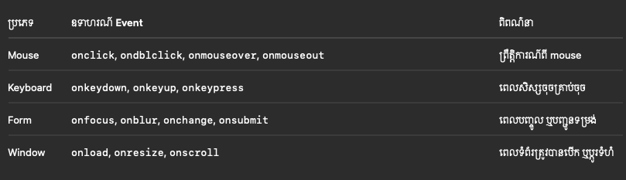
DOM
Event
សកម្មភាព (action) ឬ ការឆ្លើយតប (interaction) ដែលកើតឡើង ដូចជា click, input, scroll and keyboard

Slide 37
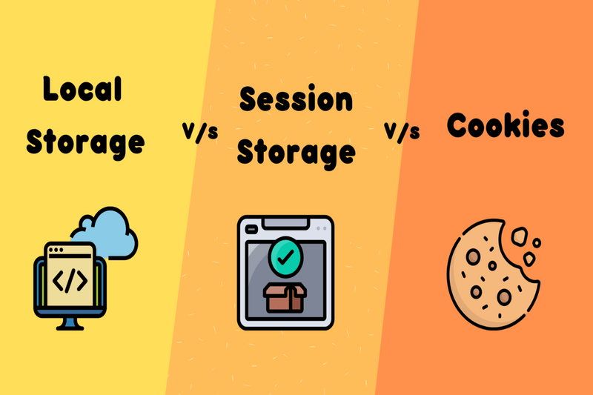
14. Storage
ជាវិធីដែល browser អនុញ្ញាតឲ្យ JavaScript
រក្សាទុកទិន្នន័យនៅខាងក្នុង computer / browser របស់អ្នកប្រើ
មាន ៣ វិធីដើម្បីរក្សាទុក
Local Storage
Session Storage
Cookie

Slide 38
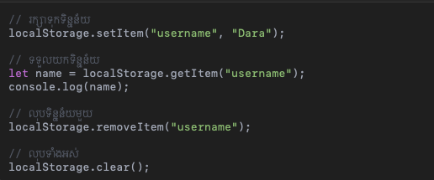
Storage
1. Local Storage
អាចផ្ទុកអ្វីៗបានយូរ ទោះបីជាអ្នកបិទគេហទំព័រ ឬបិទកុំព្យូទ័ររបស់អ្នកក៏ដោយ
functions
setItem → ដាក់ទិន្នន័យ
getItem→ អានទិន្នន័យ
removeItem → លុបតែមួយ
clear → លុបទាំងអស់

Slide 39

Storage
2. Session Storage
បើបិទ browser ឬ refresh page ថ្មី ទិន្នន័យត្រូវបានលុប
functions
setItem → ដាក់ទិន្នន័យ
getItem→ អានទិន្នន័យ
removeItem → លុបតែមួយ
clear → លុបទាំងអស់

Slide 40
Storage
3. Cookies Storage
ទិន្នន័យតូចៗ (small data) ដែល browser រក្សាទុកនៅលើកុំព្យូទ័ររបស់អ្នកប្រើ
វាត្រូវបានប្រើសម្រាប់ ចងចាំព័ត៌មានអ្នកប្រើ ដូចជាភាសា, theme, login
Create cookie document.cookie = "username=John Doe"; document.cookie = "username=John Doe; expires=Thu, 18 Dec 2013 12:00:00 UTC";
Read cookie let x = document.cookie;
Delete cookie
document.cookie = "username=; expires=Thu, 01 Jan 1970 00:00:00 UTC; path=/;";

Slide 41
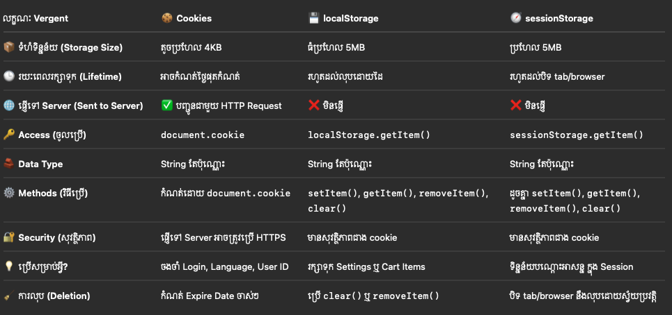
Storage
Comparison

Slide 42
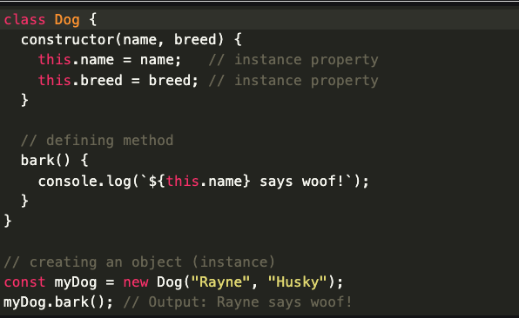
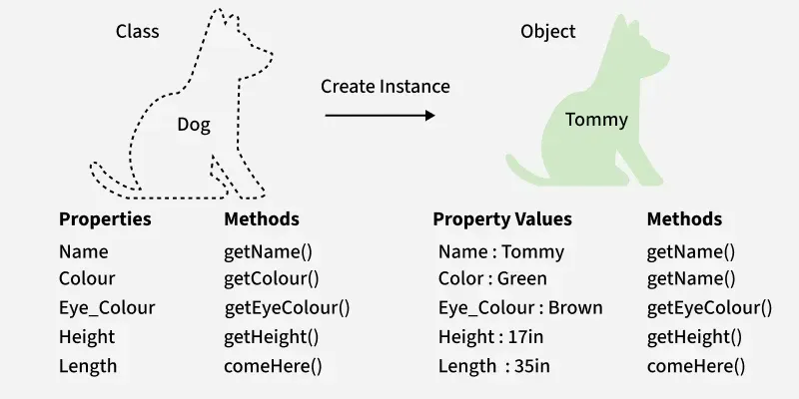
15. Classes
ជា ទំរង់ប្លង់ (Template) សម្រាប់បង្កើត Objects

